Slide 1
Эдвард Григ
(1843—1907), норвежский композитор, пианист, дирижёр.

Slide 2
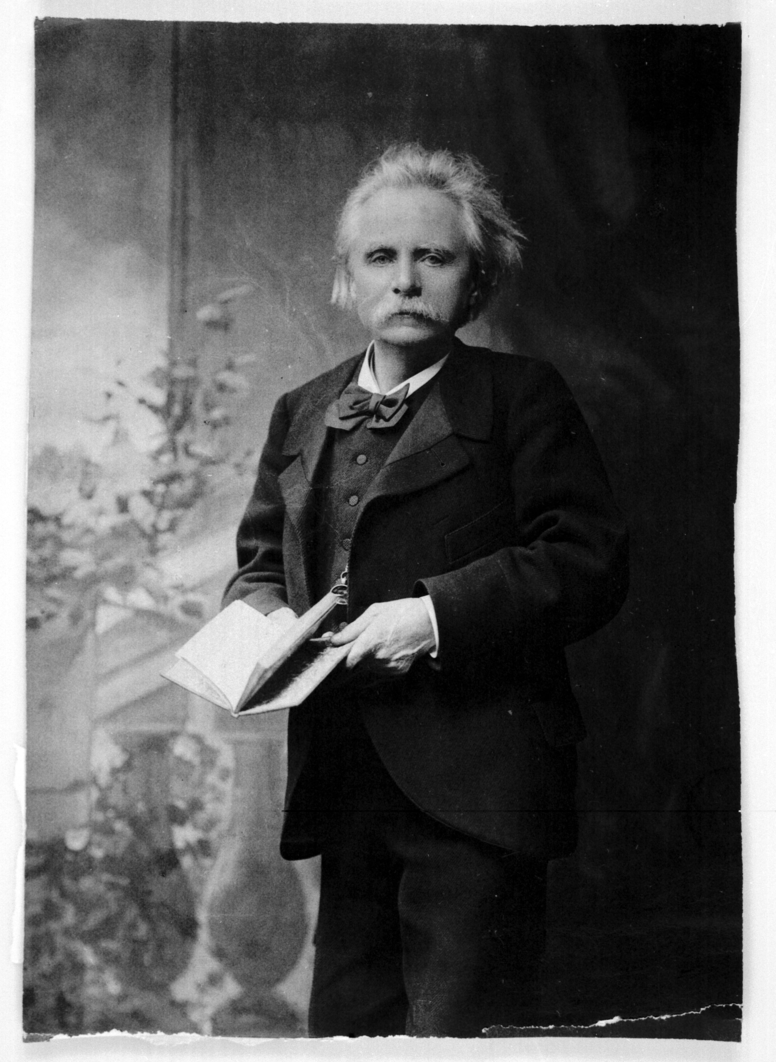
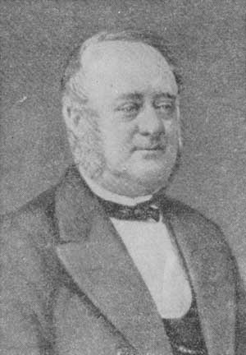
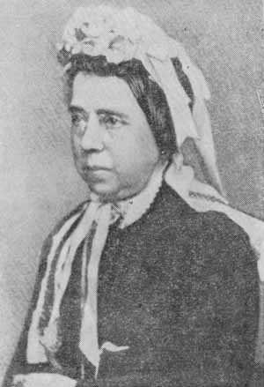

Slide 3
Родился 15 июня 1843 г. в Бергене в семье дипломата. Первой учительницей музыки для Эдварда стала мать, получившая хорошее музыкальное образование.
В 1858— 1862 гг. он обучался в Лейпцигской консерватории, а затем в 1863 г. стажировался в Копенгагене у датского композитора Н. Гаде. Здесь же Григ познакомился с Г. X. Андерсеном, на стихи которого написал несколько проникновенных романсов; знаменитый сказочник одним из первых оценил его самобытный талант.
Композитор решил идти по пути пропаганды национальной норвежской музыки. Он положил в основу своего творчества народные мотивы и стал поистине национальным композитором. Впервые шаг в этом направлении был сделан в фортепианной сонате (1865 г.).
Осенью 1866 г. Григ вернулся в Норвегию и поселился в Кристиании (ныне Осло).
Большое значение имела для него дружба с драматургом и поэтом Б. Бьёрнсоном. На его стихи Григ сочинял романсы, на сюжеты пьес Бьёрнсона написал оперу «Улаф Трюгвасон» (осталась неоконченной) и музыку к постановке «Сигурд Юрсальфар» (1872 г.).

Slide 4
В столице Норвегии Григ выступал и в качестве общественного деятеля — в 1871 г. он основал Музыкальное общество (ныне Филармоническое общество) и Музыкальную академию, которая явилась первым профессиональным музыкальным учебным заведением в Норвегии. К сожалению, через два года академия была закрыта из-за финансовых трудностей.
В 1868 г. Григ создал одно из самых вдохновенных произведений — фортепианный концерт, который называли даже гимном Норвегии.
В 1872 г. композитора избрали членом Шведской музыкальной академии.
Спустя два года он переехал в родной Берген. Здесь была написана музыка к драме Г. Ибсена «Пер Гюнт» (1876 г., позднее переработана в две сюиты, 1888 и 1896 гг.). Григ считал это произведение «слишком норвежским», однако именно оно принесло ему мировую славу.
В 1889 г. Григ стал членом Французской академии изящных искусств, в 1893 г. — почётным доктором Кембриджского университета, а в 1906 г. — Оксфордского.
С 1885 г. он постоянно жил на своей вилле Трольхау-ген (Долина троллей) недалеко от Бергена на берегу фьорда.
Скончался 4 сентября 1907 г.

Slide 8
С помощью пьесы «Утро» ощущается вся красота природы, я не думала что она бывает такая красивая. Очень замечательная музыка.

